Slide 1

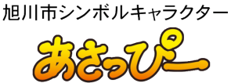
施設内感染症対策マニュアル
～感染性胃腸炎（ノロウイルス）編～
－見本－
施設名
◆お問い合わせ先◆
旭川市保健所 健康推進課 保健予防係
住所：旭川市7条通10丁目第二庁舎
電話：（代表）２６－１１１１（内線２９５３）
（直通）２５－９８４８
FAX：２６－７７３３

Slide 2
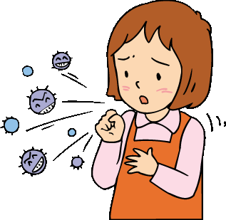


１ ノロウイルスとは
ノロウイルスは，海水や河川水などに分布し，急性胃腸炎の原因となるウイルスです。このウイルスは感染力が強く，少量のウイルスで感染が成立します。一般に冬季に多く発生するといわれていますが，近年は，４月以降も学校や社会福祉施設等において，集団感染事例や食中毒事例が発生しています。
●症状
嘔吐，腹痛，下痢，発熱（３８度以下）等の急性胃腸炎を引き起こします。比較的症状
は軽く，１日から３日で軽快します。
●潜伏期間
２４時間～４８時間
●治療
ノロウイルスに効果のある薬はないため，症状を緩和させるための対症療法に限られま
す。
※乳幼児や高齢者では重症化することもあるため，早めに医療機関を受診する必要があ
ります。
●その他
症状がなくなっても，通常では１週間（長いときで１か月間）程度，便からウイルスが
排出されるため，症状改善後も注意が必要です。
●感染経路
ノロウイルスは感染力が強く，感染経路は，ほとんどが経口感染（ウイルスが口から入って感染すること）ですが，吐物などの中に含まれているウイルスが，乾燥して空気中をただよい，これが口に入って感染することもあるといわれています。
［主な感染経路］
①調理する人が感染しており，その人の手指を介して汚染された食物等を食べた場合
②感染者の糞便や吐物及びそれらに汚染された物（ドアノブやオムツなど）を触った手
などから口に入る場合（二次感染）
③汚染された貝類を生あるいは十分に加熱しないで食べた場合
ノロウイルス
生や加熱
不十分な
二枚貝
患者が排出
まわりに飛び散る
食品
物
吐物･便
ウイルスが付着
下水
河川
海

Slide 3
２ 平常時の感染対策
（１）日常の衛生管理の徹底
感染症発生のリスクを最小限に抑えるため，日頃から施設内の衛生状態を把握し，
衛生管理に努めることが大切です。
・多数の人が手を触れる場所や身のまわりの物は定期的に消毒をする。
・施設内で下痢や嘔吐をした利用者がいた場合は，ノロウイルスを想定した消毒を行
う。
・「１ケア１手洗い」の励行
（２）職員，入所者の健康状態の把握
感染や，感染拡大を防ぐためには，利用者・職員の健康状態を把握することが大切
です。そのため，施設職員は，自らの体調に異常を認めたときや入所者の体調異常を
発見したときは，速やかに施設長に報告するとともに，施設長はその内容を記録保存
し職員間で情報共有することが大切です。
（３）手洗いの励行
感染予防の基本は手洗いです。ノロウイルスによる感染症は，多くの場合，ウイル
スに触れた人の手を介して感染が拡大します。利用者，職員ともに手洗いを習慣づけ
ることが感染予防の基本です。特に排泄物や嘔吐物の処理時に手が汚染されやすいの
で注意が必要です。
アルコール消毒ではノロウイルスは失活しません！！
［手洗いのポイント］
＊石けんを使い十分にこすり洗いし，流水で洗い流します。水で洗い流すことにより，ウイルスは大幅に減少します。
＊水道の蛇口は洗う前の手で触れているので，手と一緒に洗うかペーパータオルを利用して蛇口を締める。
＊手洗い後のタオルは共有せず，使い捨てのペーパータオルを使用するか，個人用タオルを利用する。
【手洗い手順】
参考文献：SARAYA手洗い手順（石けん液）
（４）消毒について
施設内で人が直接触れる場所はノロウイルスに汚染されている可能性があります。特
にノロウイルス流行時には次亜塩素酸ナトリウム濃度0.02％の消毒薬で定期的に消毒し
ましょう。

Slide 4
３ 感染症が発生したら
（１）対応の流れ
施設において，感染症が疑われる事例が発生した時には，感染の拡大を防止するた
め，次のような対策をとる必要があります。
①発生状況の把握
ア 施設職員は，自らの体調に異常を認めたときや入所者の体調異常を発見したときは，
速やかにその旨を施設長に報告する。
イ 施設長は，患者の状態（発熱・嘔吐・意識状態・腹痛・頭痛）を確認する。
ウ 施設長は，施設全体の状況の把握を行う。
・日時別・棟・フロア・部屋別の発生状況（担当職員を含む）を把握する。
・受診日時・状況，診断名，検査結果，治療内容の確認をする。
②感染拡大の防止
ア 職員への周知：施設長は感染症等の発生状況を関係職員に周知し，対応の徹底を図
ります。
イ 排泄物・嘔吐物の処理，施設や身の回りの物の消毒を行う。
③関係機関等への連絡
・施設管理医（協力医）への報告・相談
・利用者家族への連絡:発生状況を説明し，健康調査や二次感染予防について協力を依
頼する。
・保健所及び所管部署へ連絡
【保健所への連絡の流れ】＊報告内容は「報告様式」を参照。
①保健所へ電話
②発生報告書・有症者名簿を保健所へＦＡＸする。
③保健所による調査の実施：事前に施設平面図を用意する。
④必要時，有症者の便検査をする。
⑤報道発表（施設名は公表しない）
⑥報道発表以降も，新たな発生があれば保健所へ追加報告
⑦新たな発生が「連続７日間」なければ終息
※終息後も２～３週間は対策を継続。
旭川市保健所健康推進課 電話（直通）：２５－９８４８
ＦＡＸ：２６－７７３３
〈報告基準〉
ア ノロウイルスによる感染性胃腸炎と診断された又はノロウイルスの感染
が疑われる死亡者又は重篤患者が１週間以内に２名以上発生した場合
イ ノロウイルスの感染が疑われる者が１０名以上又は全利用者の半数以上
発生した場合

Slide 5

（２）消毒について
消毒は，加熱（８５℃・１分以上）又は，適切な濃度の次亜塩素酸ナトリウムが有効！
アルコールや逆性石けん，流水式洗浄水などは消毒効果は十分ではありません。次亜塩素
酸ナトリウムは，手でよく触れる所の消毒は0.02％，嘔吐物・糞便などの有機物の消毒
は0.1％に希釈したものを使います。詳細は下記「消毒薬と作り方」を参照。
【消毒液の作り方（次亜塩素酸ナトリウム濃度５～６％の場合）】
対象 | 濃度・希釈倍率 | 希釈方法
○便や吐物が付着した床等 ○衣類などの漬け置き | 1000ppm（0.1％） 50倍 | 500mlのペットボトル１本の水に10ml （ペットボトルキャップ２杯） 5Lの水に100ml（漂白剤のキャップ5杯）
○食器などの漬け置き ○トイレの便座やドアノブ，手すり，床等 | 200ppm（0.02％） 250倍 | 500mlのペットボトル１本の水に2ml （ペットボトルキャップ半杯） 5Lの水に20ml（漂白剤のキャップ１杯）
※漂白剤のキャップ：1杯約20～25ml，ペットボトルのキャップ：1杯5ml
参考：厚生労働省「社会福祉施設，介護老人保健施設におけるノロウイルスによる感染性胃腸炎の発生・まん延防止策のいっそうの徹底について
【次亜塩素酸ナトリウム濃度】
濃度 | 商品名（例）
１％ | ミルトン，ミルクポン，ピュリファン
５～６％ | ジアノック，ハイター，ブリーチ
６％ | ピューラックス，次亜塩６％「ヨシダ」，アサラック，テキサント
１０％ | ピューラックス-１０，ハイポライト１０，アサヒラック， アルポースキレーネ
１２％ | ジアエース，アサヒラック，バイヤラックス
参考文献：社会福祉施設等におけるノロウイルス対応標準マニュアル
類似の商品が多く存在します。今一度，施設で使用している消毒薬の成分を確認してください！！次亜塩素酸ナトリウム以外の物は効果が十分ではありません！！また，使用している塩素系洗剤の濃度を確認し，濃度に応じて希釈してください。
〈次亜塩素酸ナトリウム作成時の注意点〉
・霧吹き等でスプレーは使用しない。スプレーの風圧でウイルスが飛散するため。また，霧状のため均等な消毒効果が得られない。さらに，作業する人が霧を吸い込むことにより，健康が危惧されます。そのため，消毒はスプレーではなく，拭き取り方法で行ってください。
・原則,作り置きはしないでください。作成した消毒液は時間の経過とともに，効果が減少します。次亜塩素酸ナトリウムは透明容器での保管は適していません。次亜塩素酸ナトリウムは日光に当たると濃度が低下します。

Slide 6
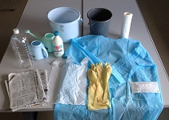
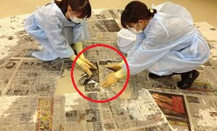
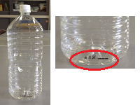
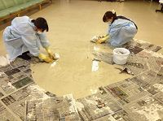
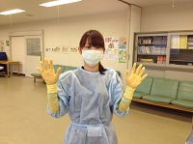
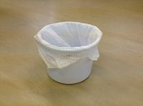
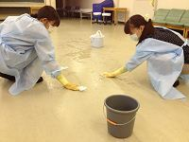
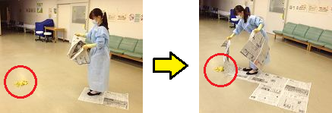
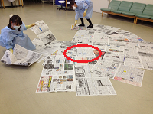
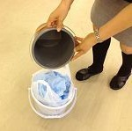
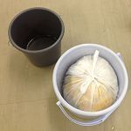
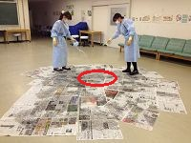
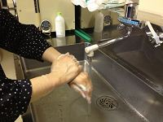
●嘔吐物の消毒方法
嘔吐物は想像以上に遠くまで飛び散っています。正しい消毒方法を用いて感染の拡大を防ぎ
ましょう。
①他の人が嘔吐物に近寄らないようにする。
②消毒セットを準備する。
⑥嘔吐物を覆った新聞紙ごと，拭き取り面を折り込みながら拭き取ります。拭き取った新聞紙はバケツ（大）にいれます。バケツ（小）で消毒薬を浸したペーパータオルで再度きれいに拭き取ります。
・バケツ大１個，バケツ小１個
・ペットボトル（２Ｌ）
・使い捨てエプロン２着
・手袋２つ
・マスク２つ
・ゴミ袋
・新聞３日分
・ペーパータオル
２Ｌの水にペットボトルのキャップ８杯の次亜塩素酸ナトリウムで0.1％の消毒液になります。（次亜塩素酸ナトリウム５%～6%の消毒液を使用した場合）
写真の様に，ペットボトルにあらかじめ線を引いておくと手早く作ることができます。
⑦他の新聞紙も拭き取り面を折り込みながら拭き取ります。再度全体を消毒薬を浸したペーパータオルで消毒します。
③手袋・エプロン・マスクを着用して，バケツにビニール袋を設置します。
ペーパータオル用の消毒薬0.1%
④新聞紙を敷きながら近寄り，嘔吐物を新聞紙で覆います。半径２ｍに新聞紙を敷き詰めます。
⑧使い捨て手袋・エプロン・マスクを一緒に廃棄します。上からバケツ（小）の余った消毒液を振りかけます。ビニール袋の口を縛り，感染性廃棄物ボックス（密閉できる容器）に廃棄します。
⑤ジョーロで消毒薬を振りかけ十分に浸します。まずは嘔吐物からかけて，新聞紙を敷いた範囲全体にかけましょう。
１Ｌあれば全体に撒くことができます。徐々に染み渡ります。
⑨最後に手洗いと換気をします。
ノロウイルスは乾燥すると空気中にただよい，これが口に入って感染することがあります。

Slide 7
●手が触れる場所の消毒
施設内で人が直接触れる場所はノロウイルスに汚染されている可能性があります。特に
ノロウイルス流行時には次亜塩素酸ナトリウム濃度0.02％の消毒薬で定期的に消毒しましょう。
●衣類・寝具の処理
付着した汚物を処理した後，洗剤を入れた水の中で静かにもみ洗いをする。洗った後に
８５度・1分以上の熱水洗濯をするか，次亜塩素酸ナトリウム濃度0.1％の消毒薬に３０分
漬けおき消毒をする。その後，他のものと分けて洗濯。
布団など，すぐに洗濯ができない場合は，よく乾燥させ，スチームアイロンや布団乾燥機
を使うと効果的です。
※次亜塩素酸ナトリウムには漂白作用があります。薬剤の「使用上の注意」を確認しま
しょう。
●食器等
施設等において，集団発生している場合は，食器を厨房に戻す前に次亜塩素酸ナトリウム
濃度0.02%消毒薬に浸しましょう。（ウイルスを厨房に持ち込まないため）
●入浴
まず，おしりを石けんでよく洗ってから入りましょう。症状のある時はできればシャ
ワーだけにし，回復後もウイルスが排出されている期間 （約１週間，長いときで約１か月
間）は入浴順番を最後にする。入浴後は次亜塩素酸ナトリウム濃度0.02％で浴室等を消毒
する。また，手ぬぐいやバスタオルは，自分専用の物を使い共用しないでください。
例：トイレのレバー，ドアノブ，水道の蛇口，机，椅子，ベッド柵，手すり，おもちゃ等

